Slide 1
«Приключения в стране геометрических фигур»
Совместный с родителями математический досуг во II младшей группе.

Slide 2
Цель: Способствовать возникновению у родителей желания участвовать в игровой деятельности, демонстрируя адекватные формы игрового поведения и общения с детьми.

Slide 3
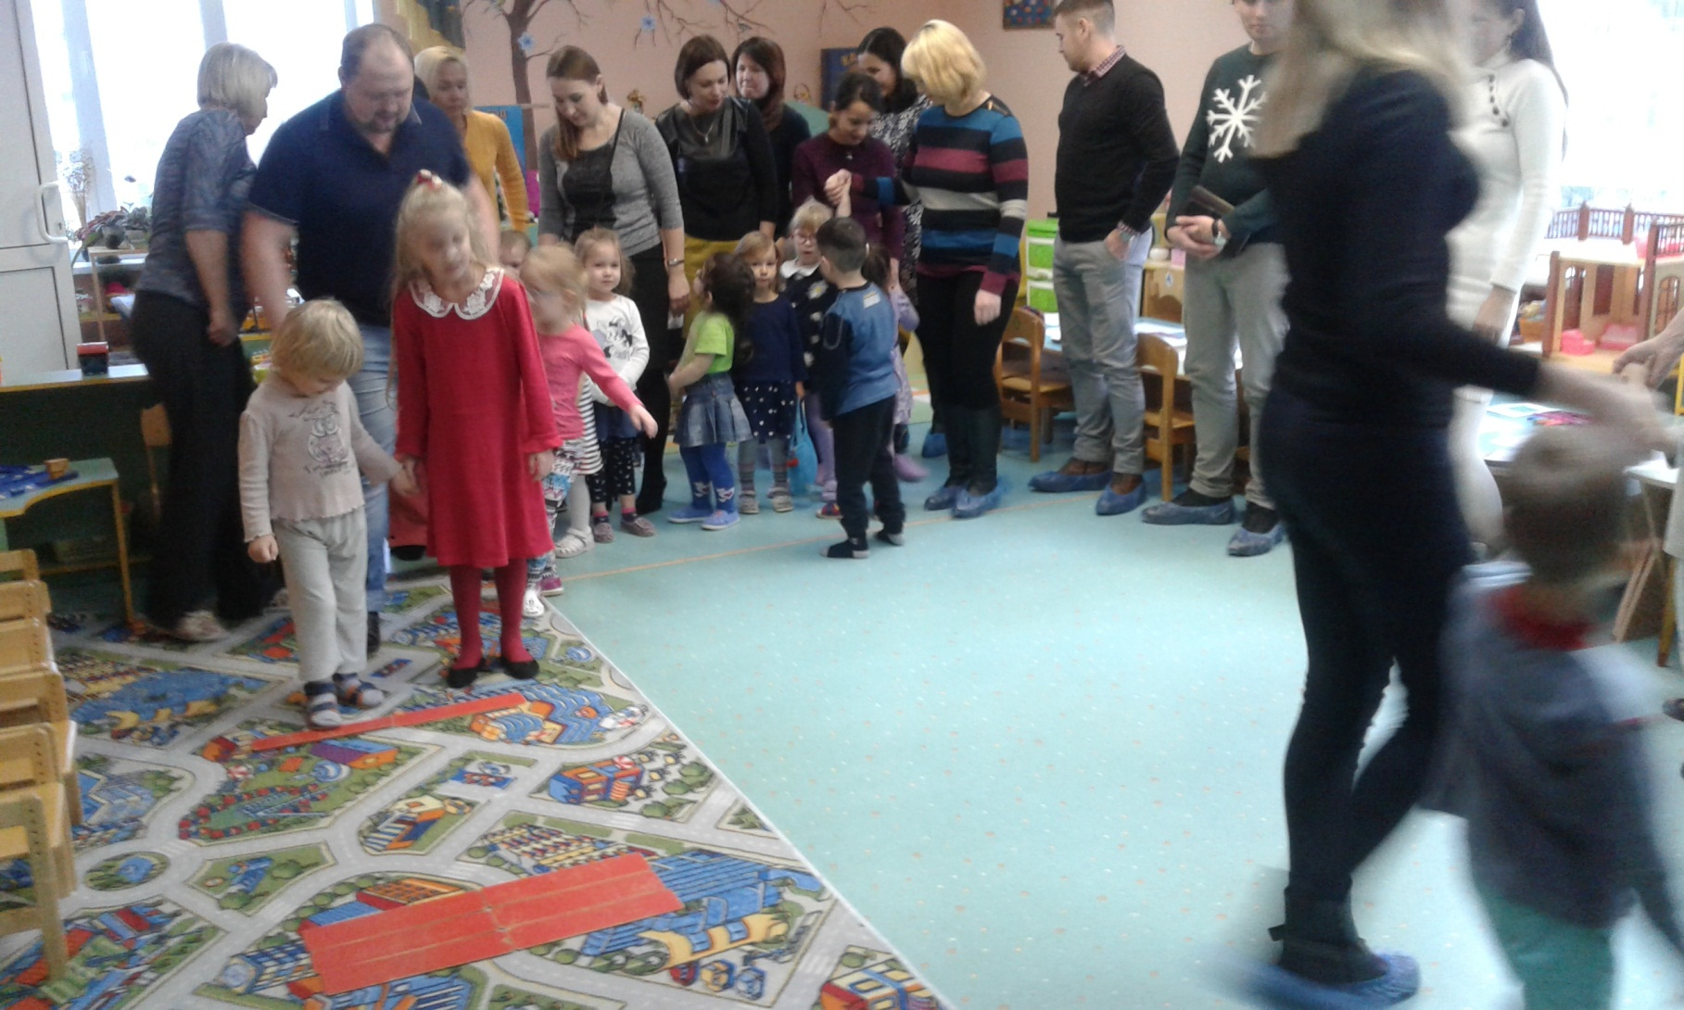
Закрепление понятий «широкий», «узкий».

Slide 4
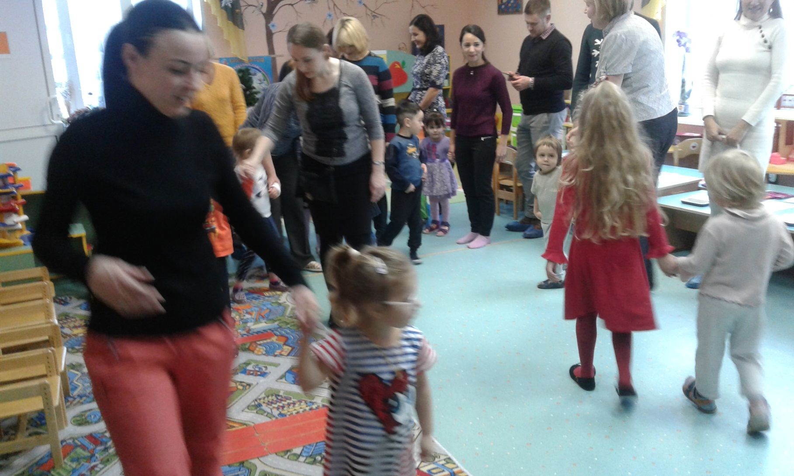

Slide 5
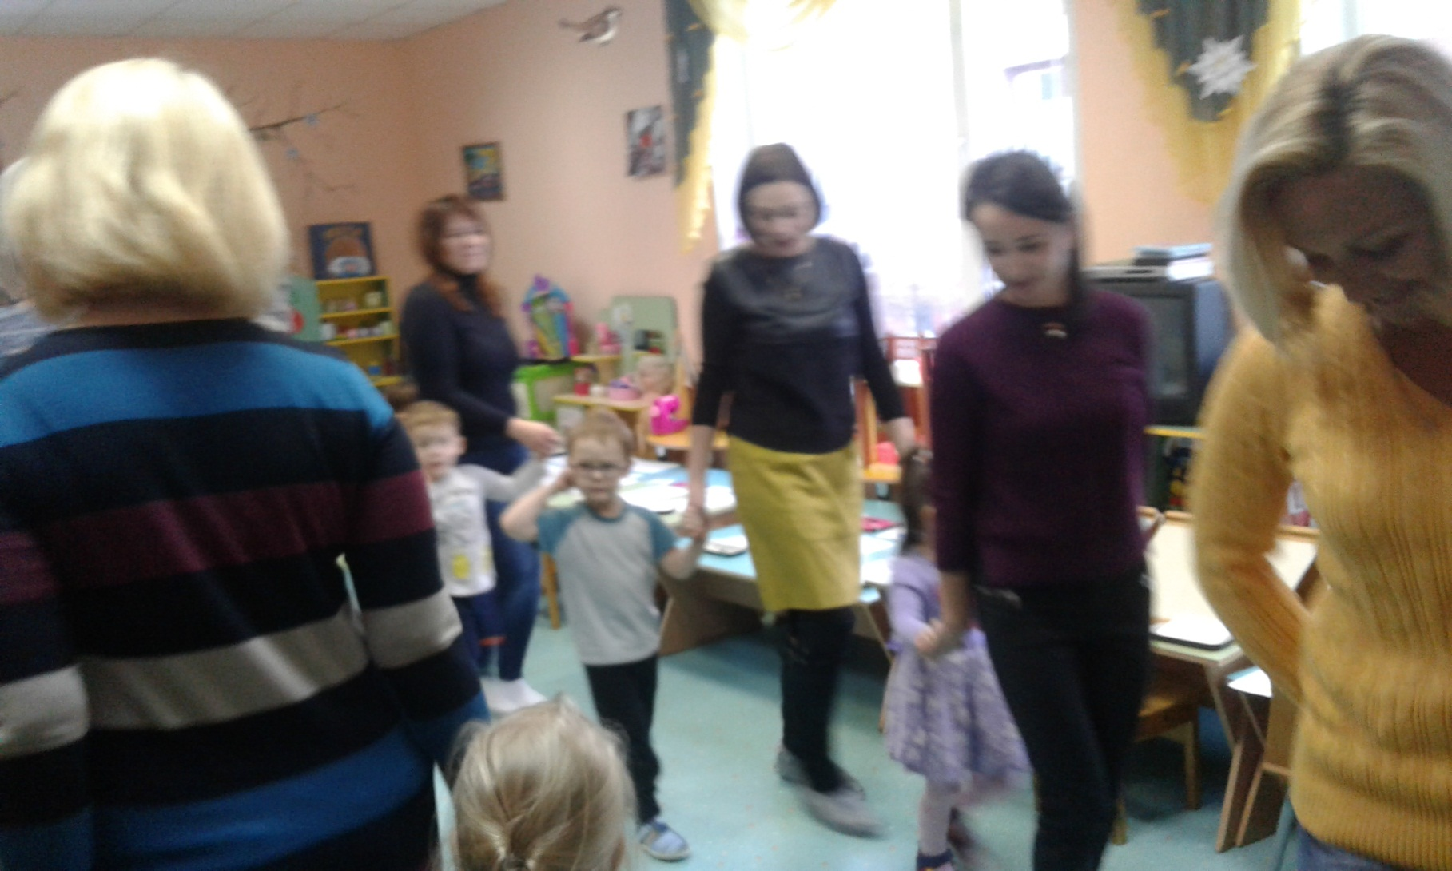

Slide 6
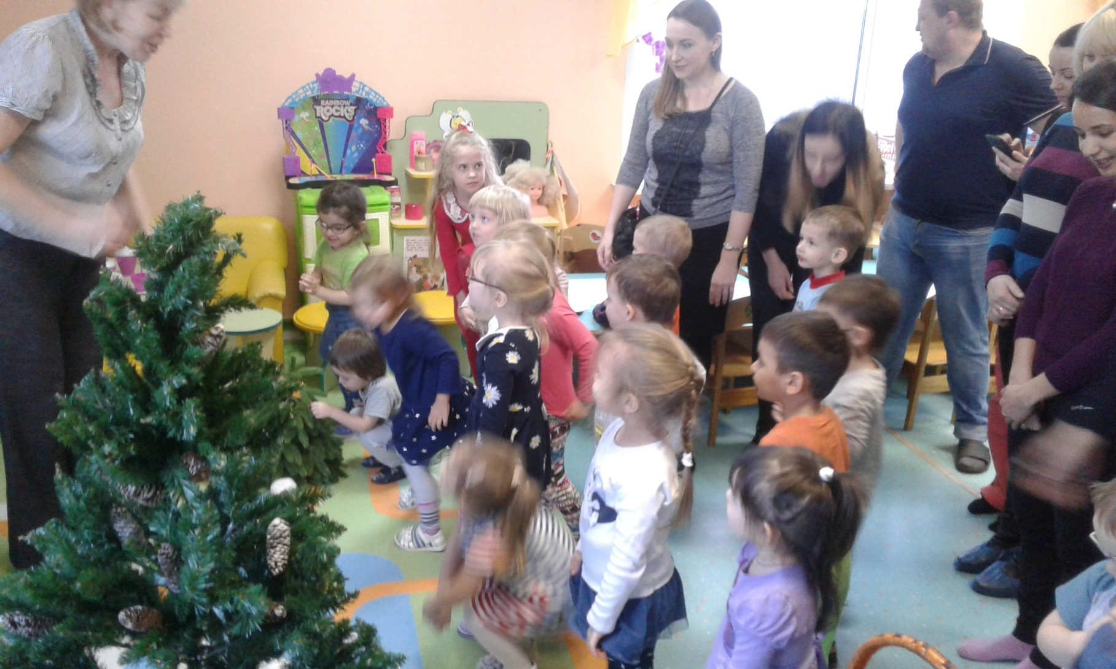
Закрепление понятий «высокий», «низкий».

Slide 7
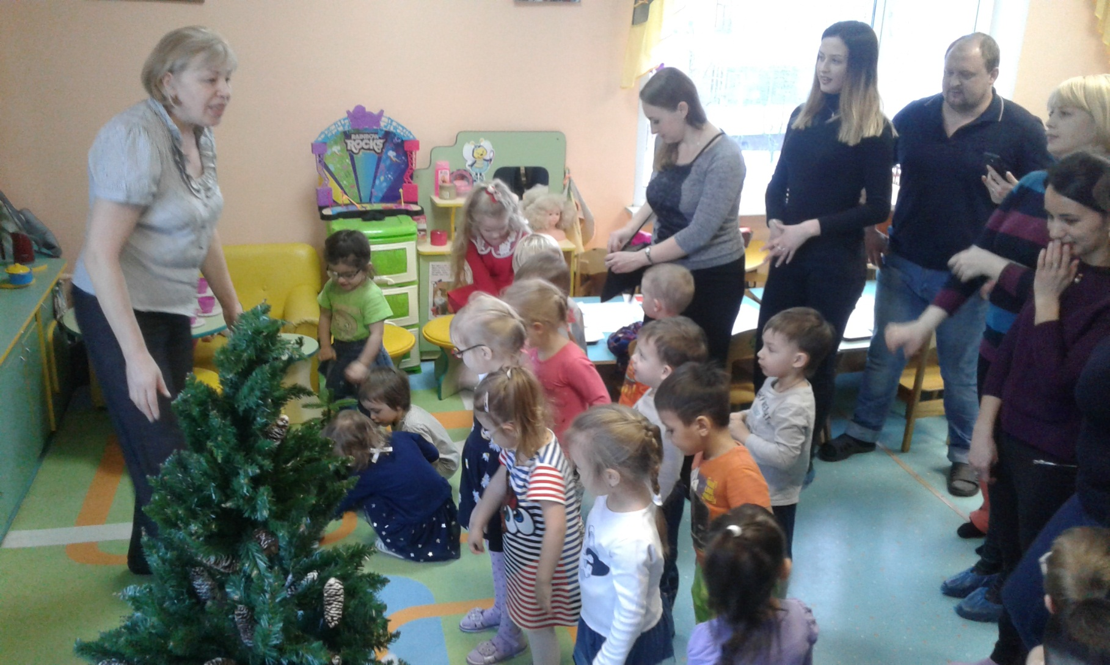
Задачи: закрепить понятия «много», «мало», «ни одного».

Slide 8
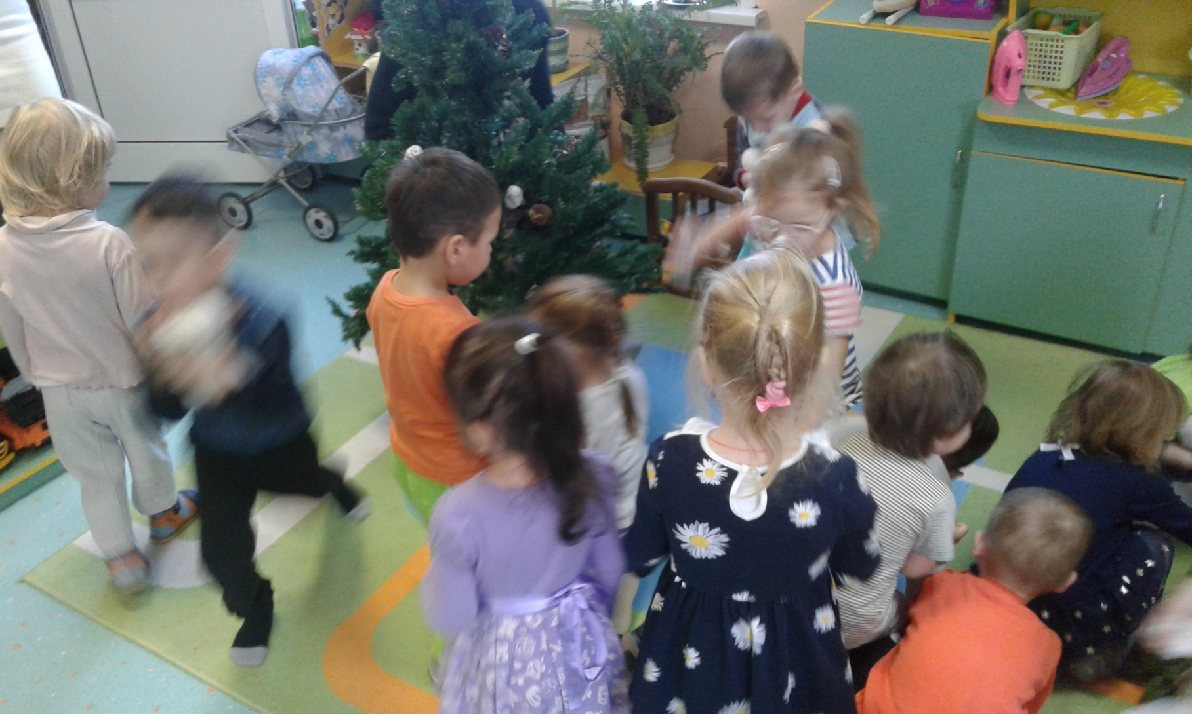

Slide 9
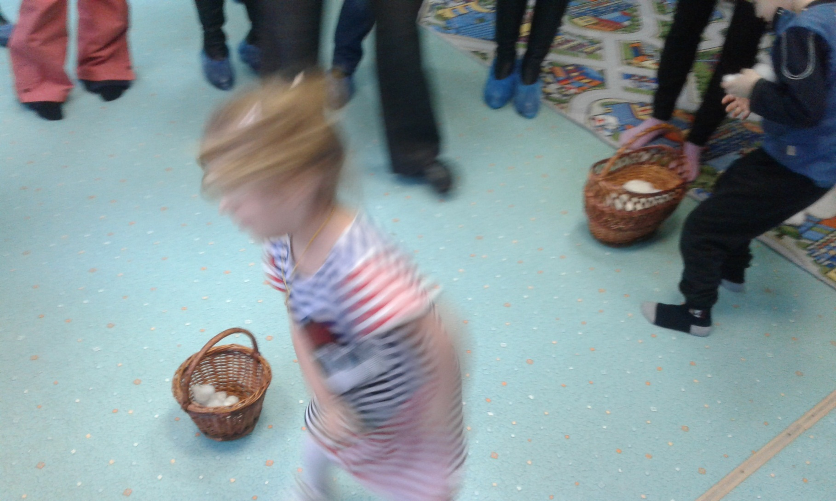
Закрепление понятий «большой», «маленький».

Slide 10
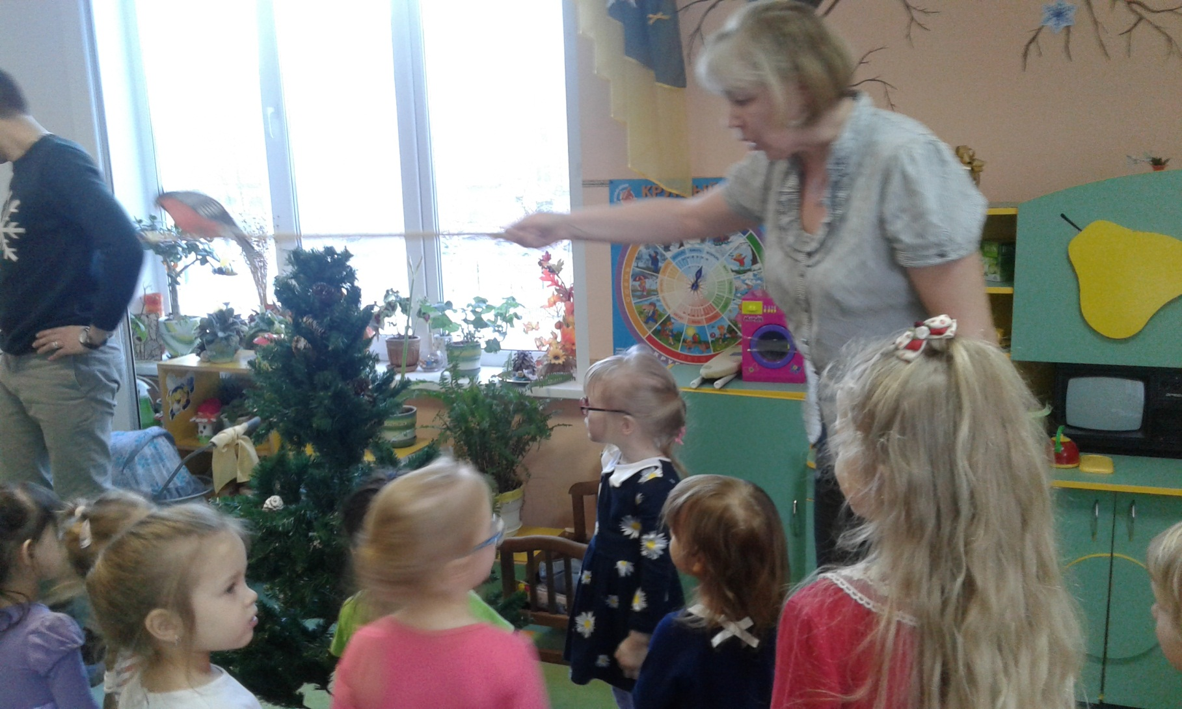
Зрительная гимнастика.

Slide 11
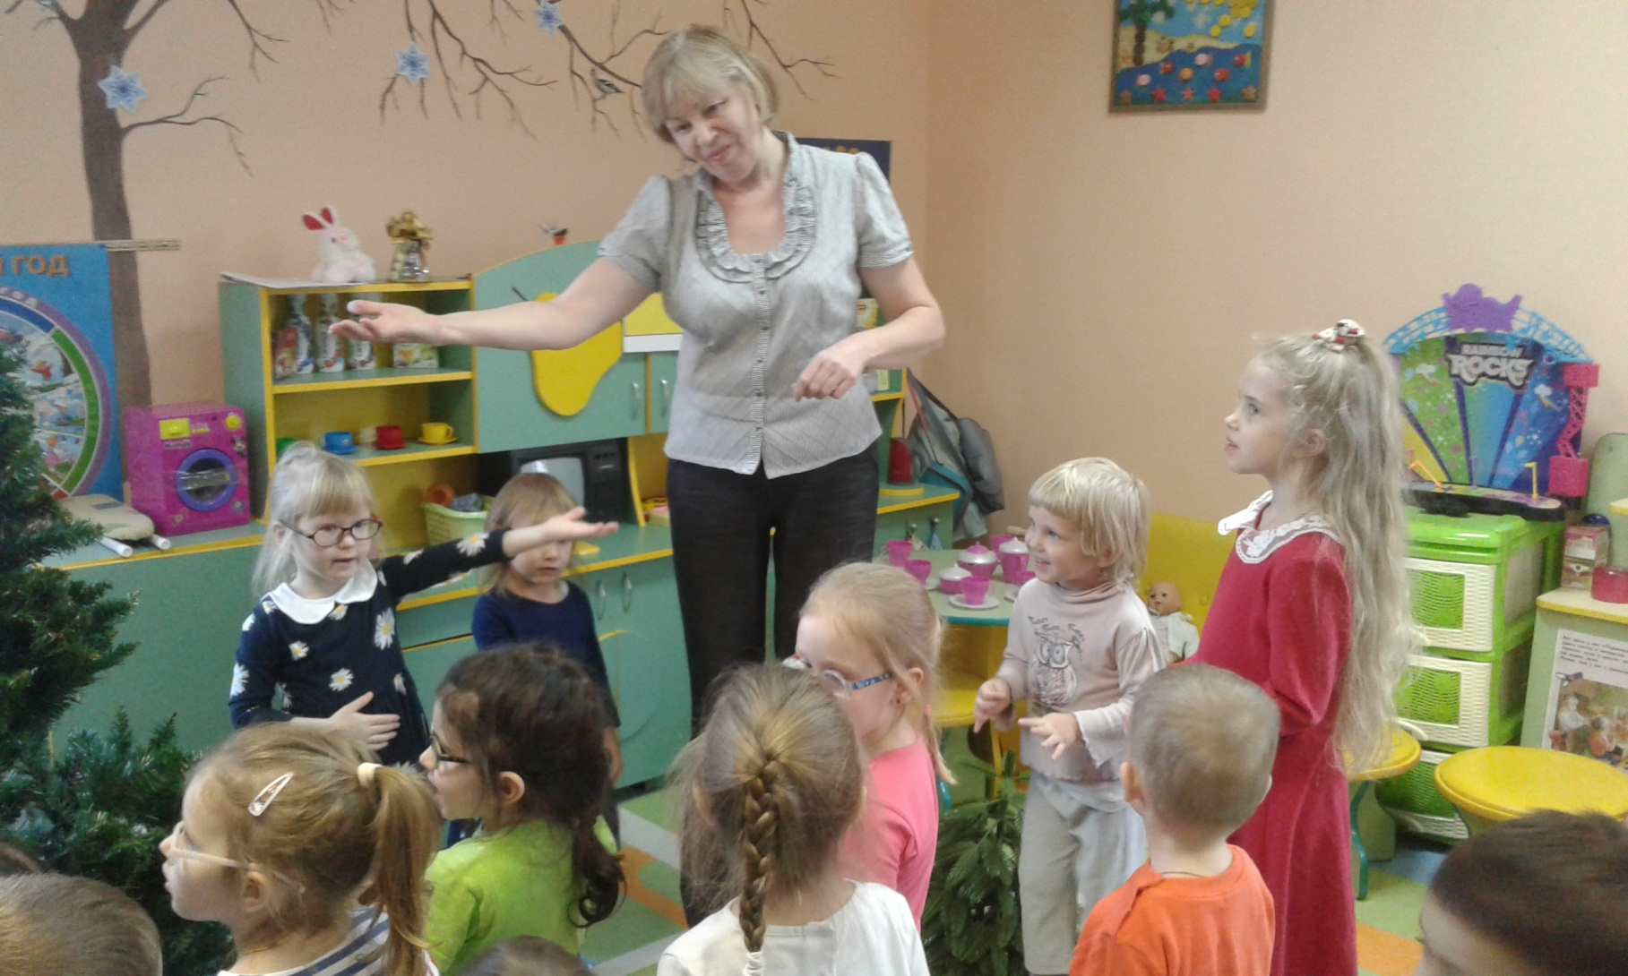
Физкультурная пауза.

Slide 12
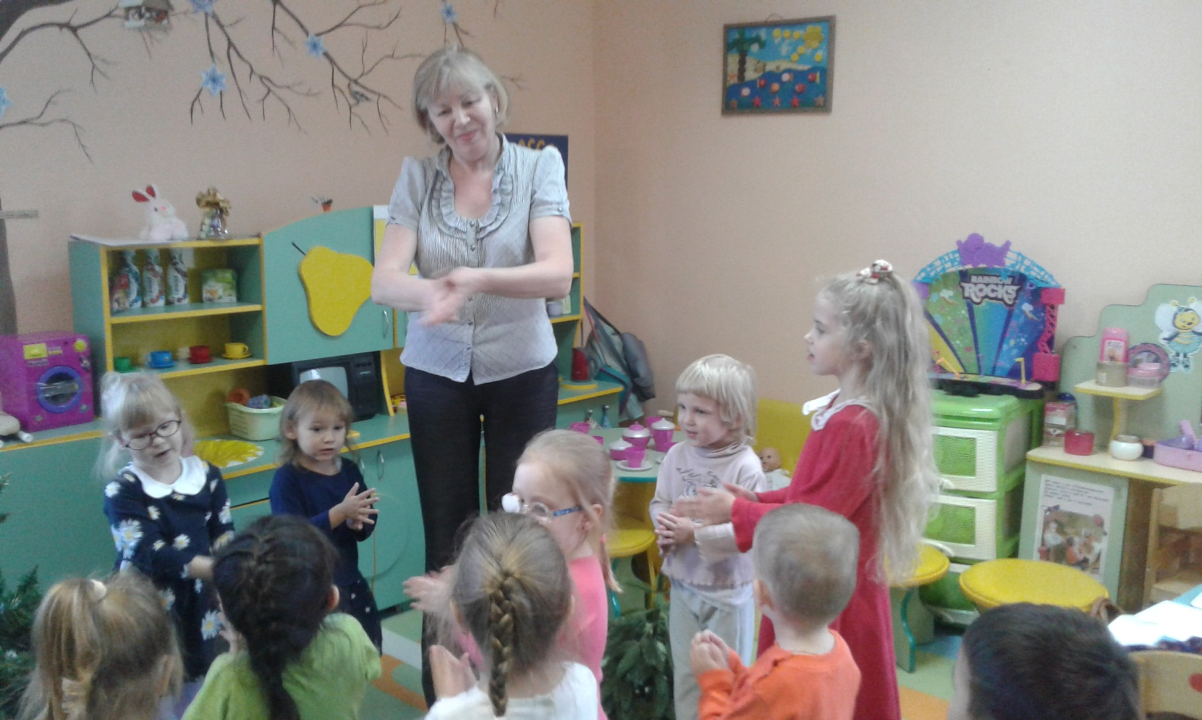

Slide 13
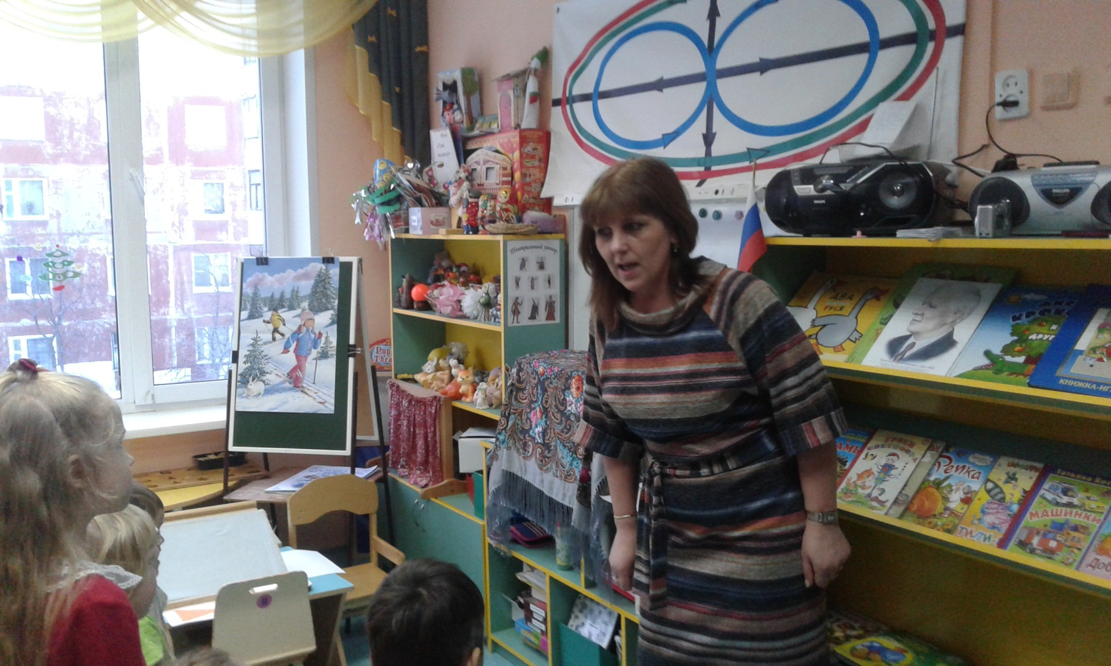
Остановка: «Угадай-ка».

Slide 14
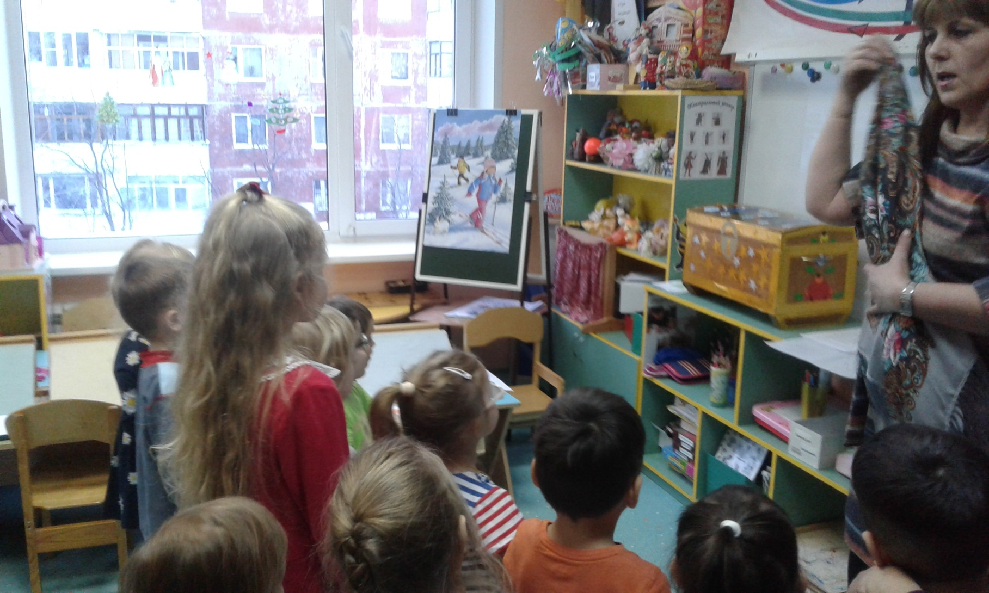

Slide 15
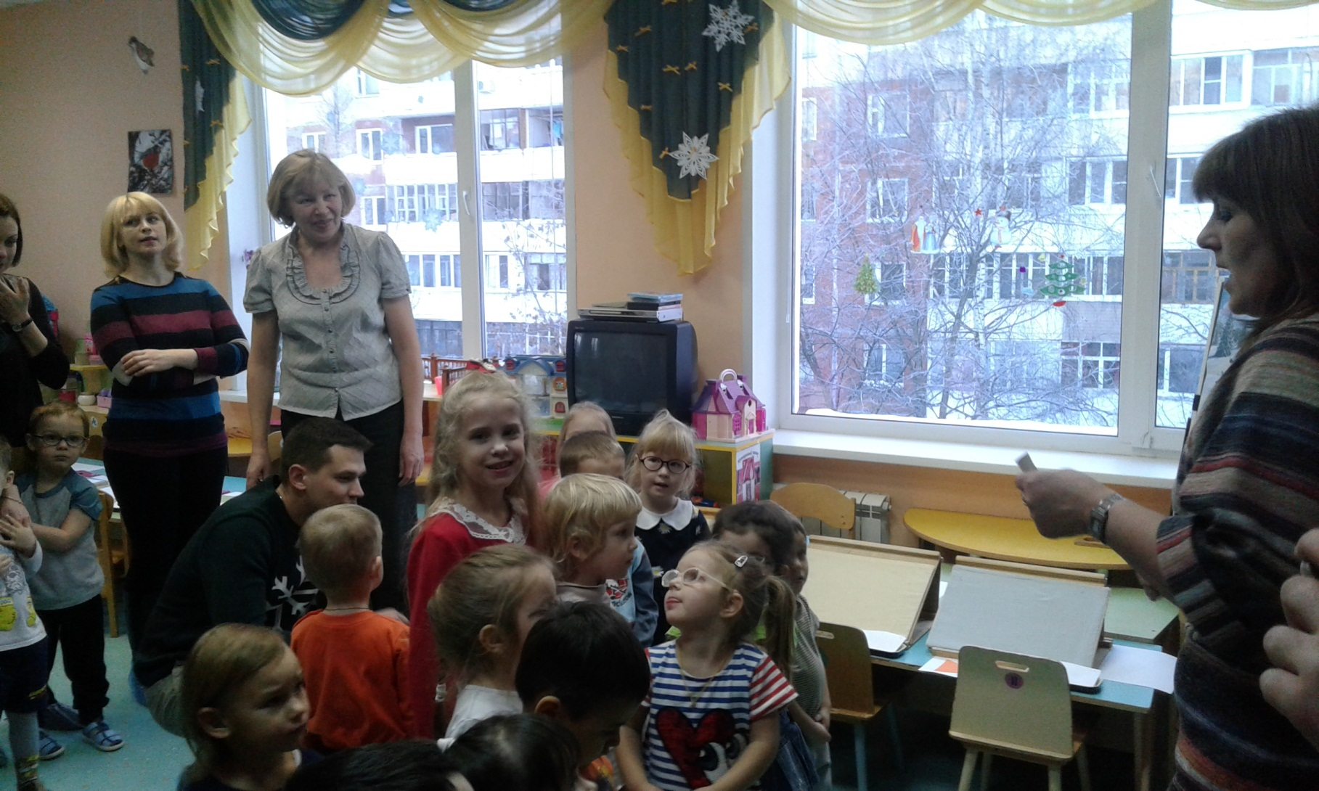

Slide 16
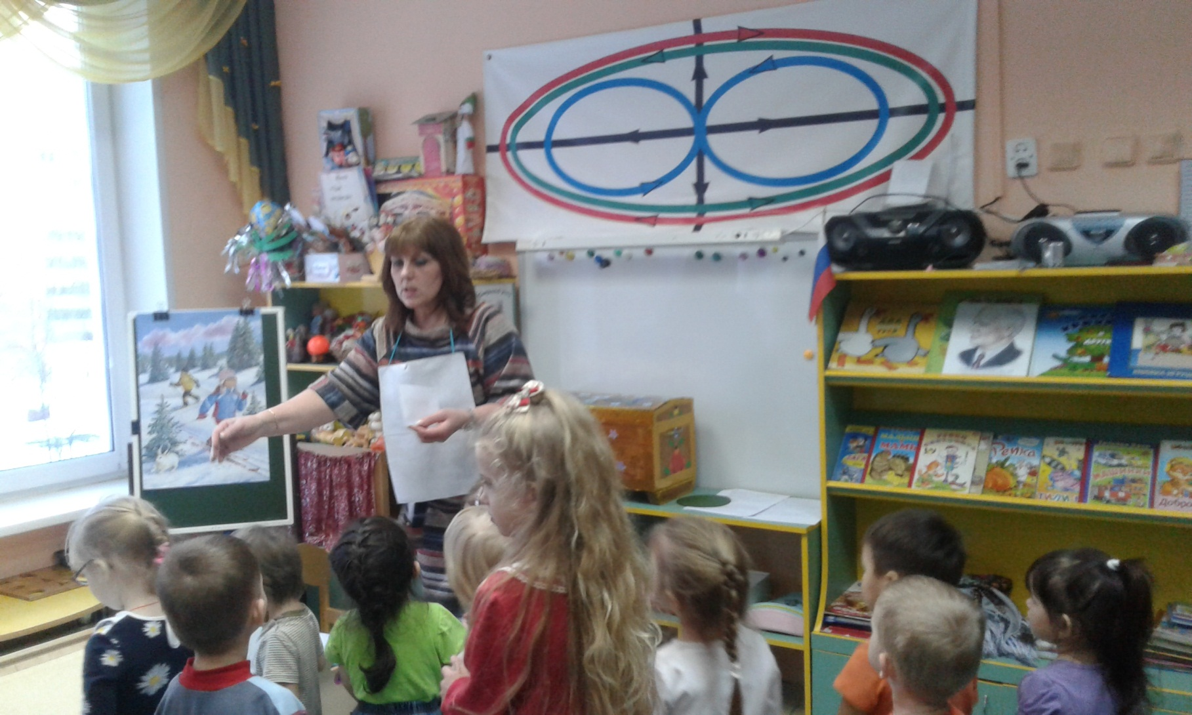

Slide 17
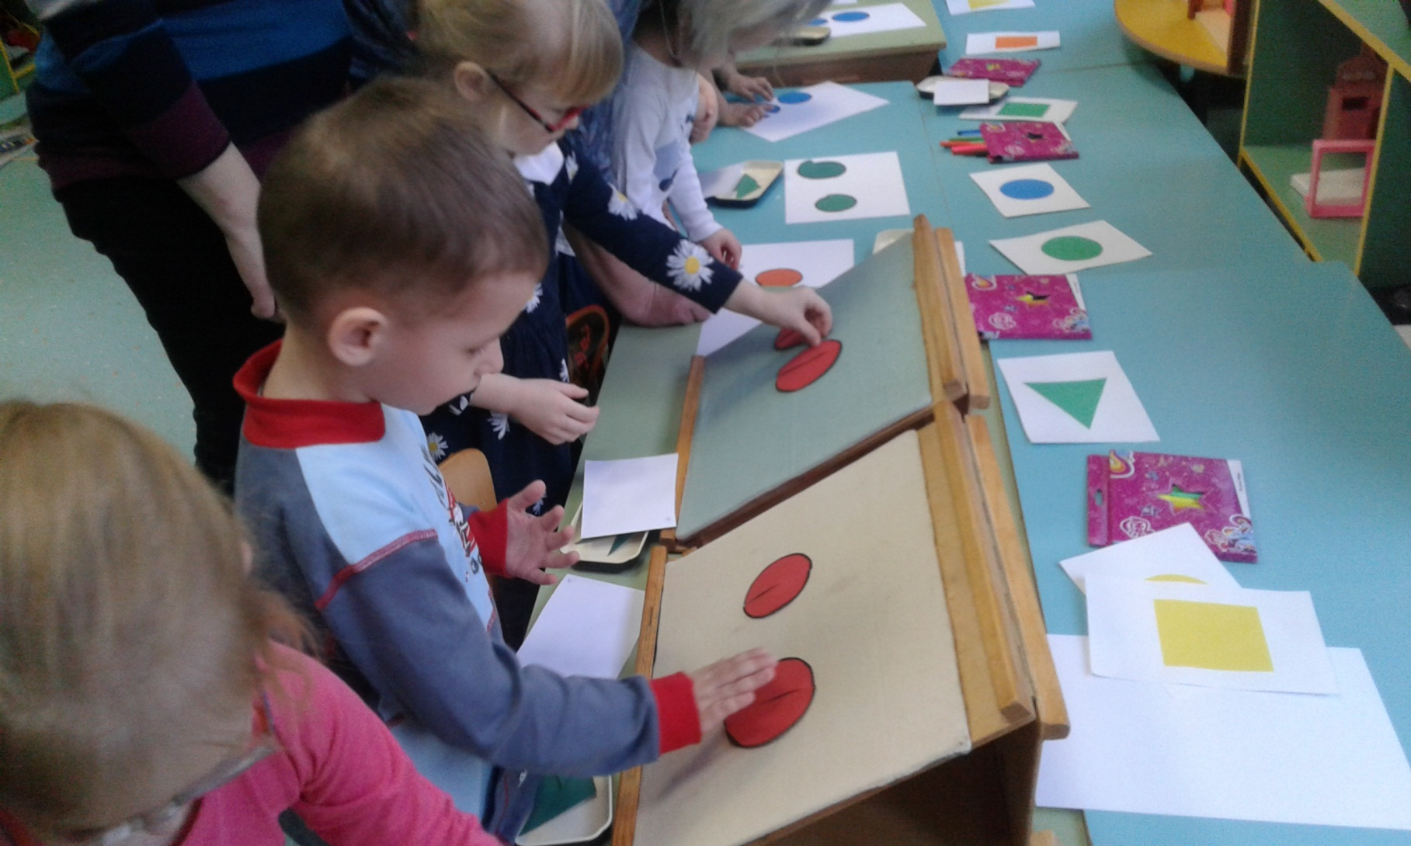
Д/И «Собери круг»

Slide 18
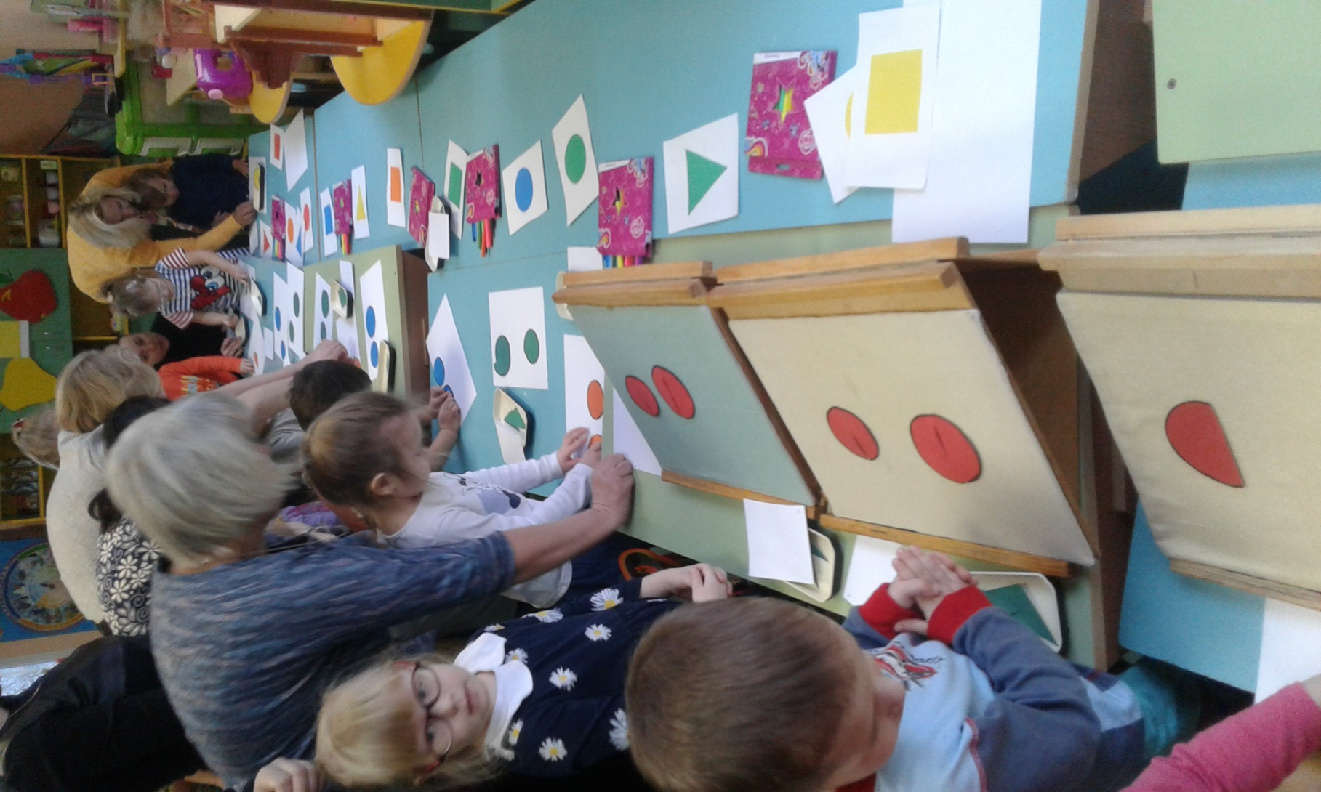

Slide 19
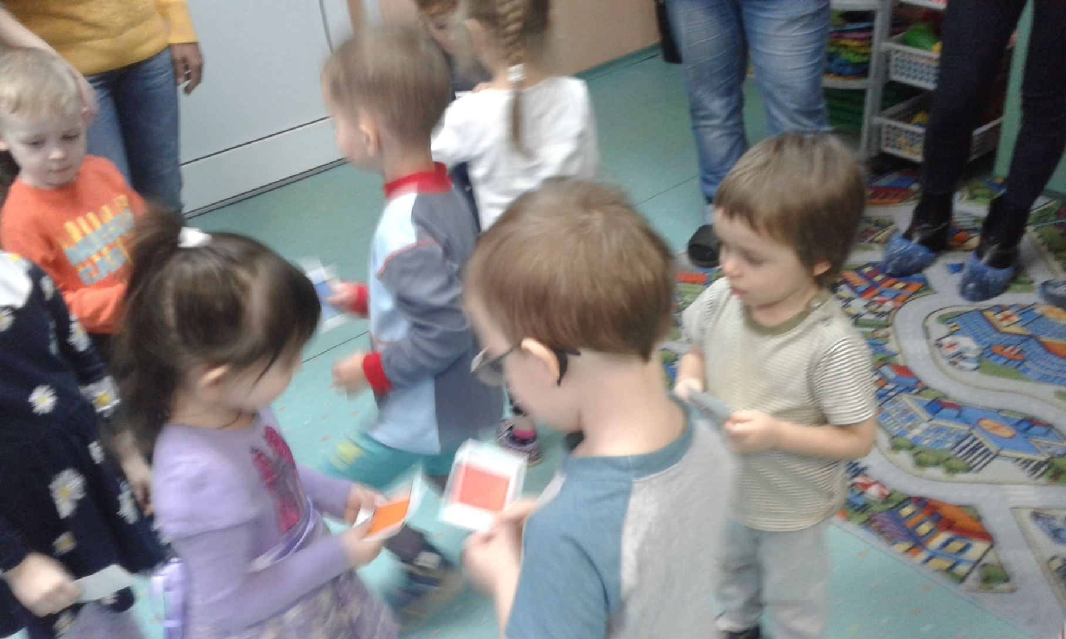
Д/И «Найди свой домик»

Slide 20
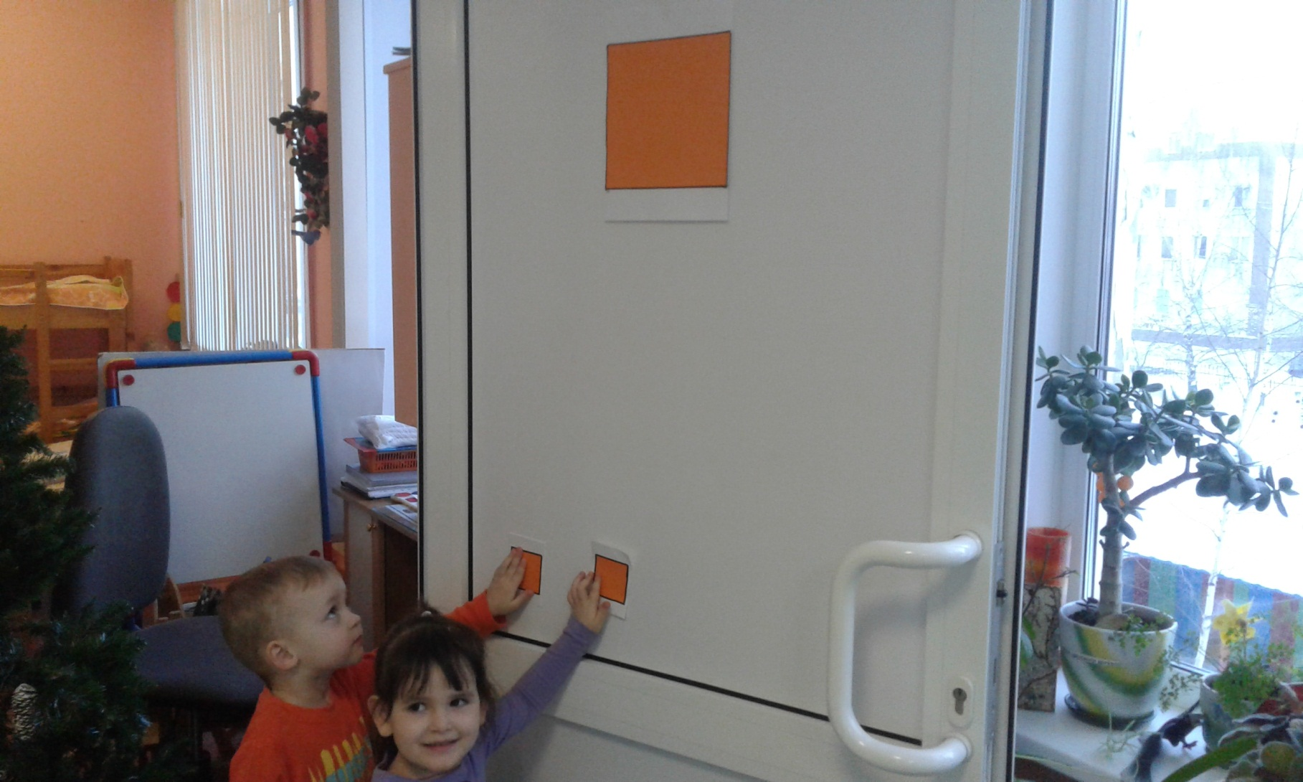

Slide 21
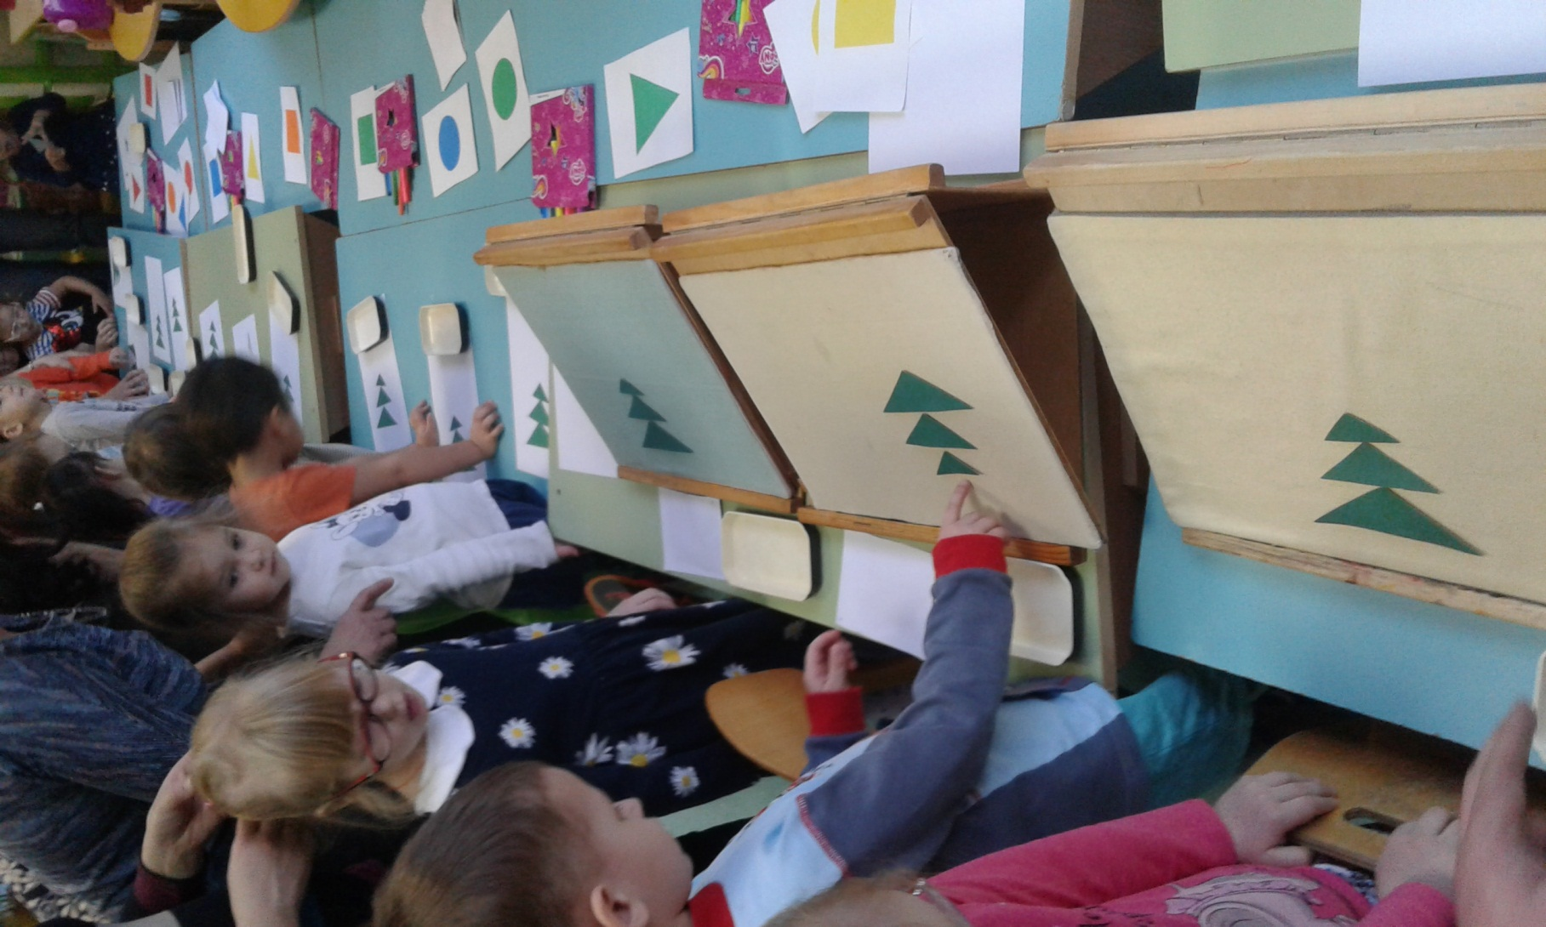
Д/И «Собери ёлочку»

Slide 22
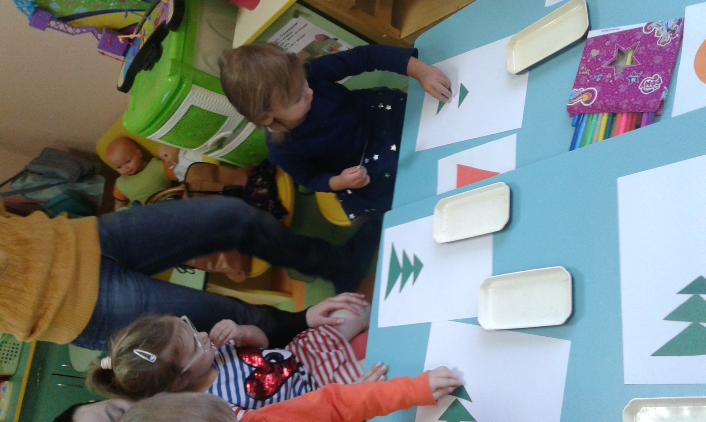

Slide 23
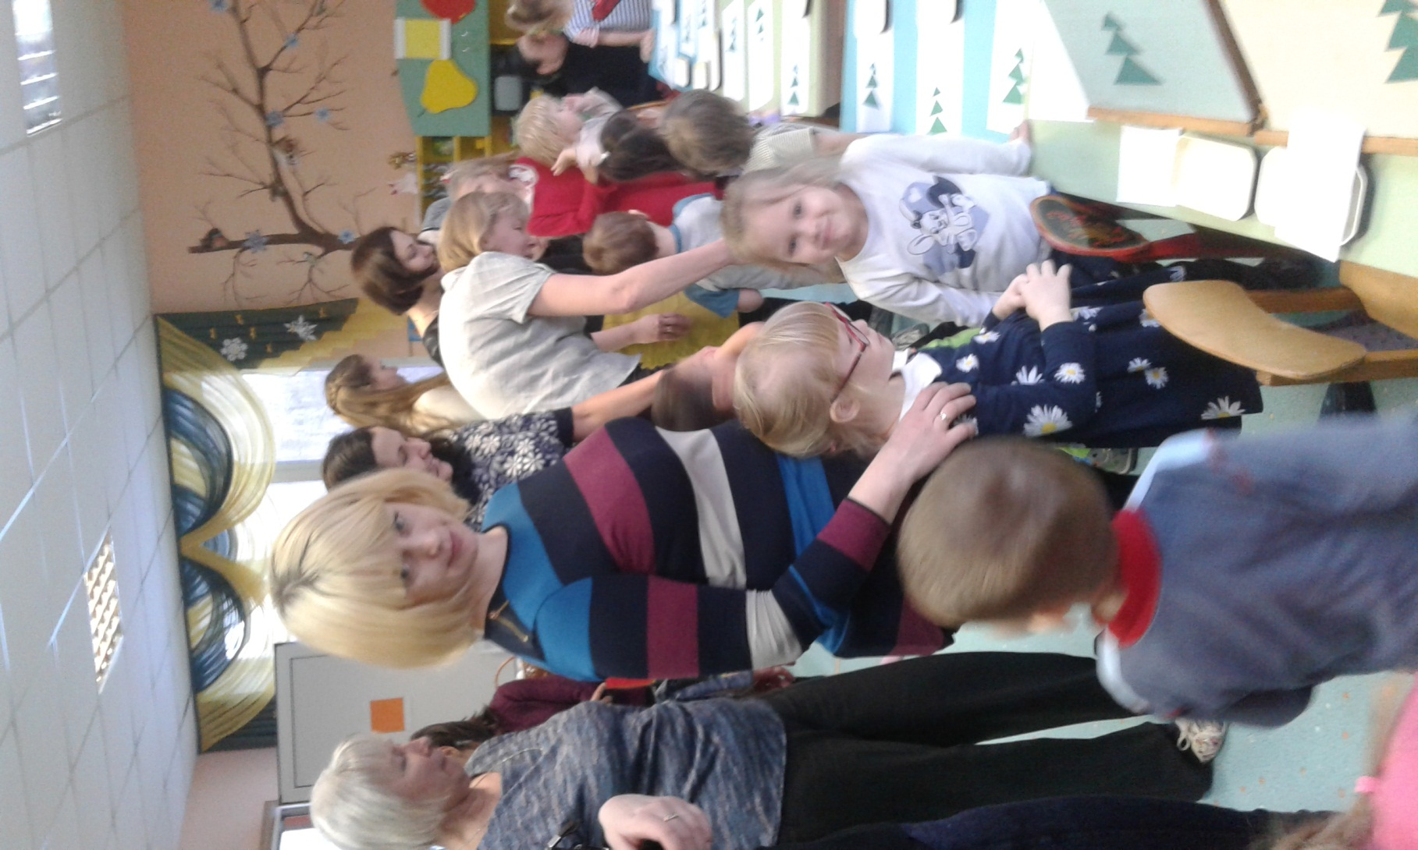

Slide 24
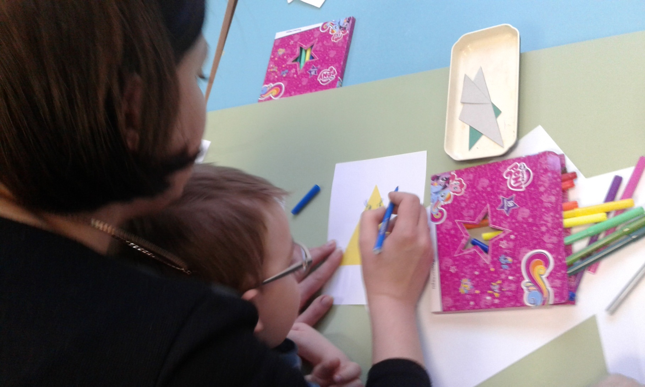
Рисование «Веселые фигуры»

Slide 25
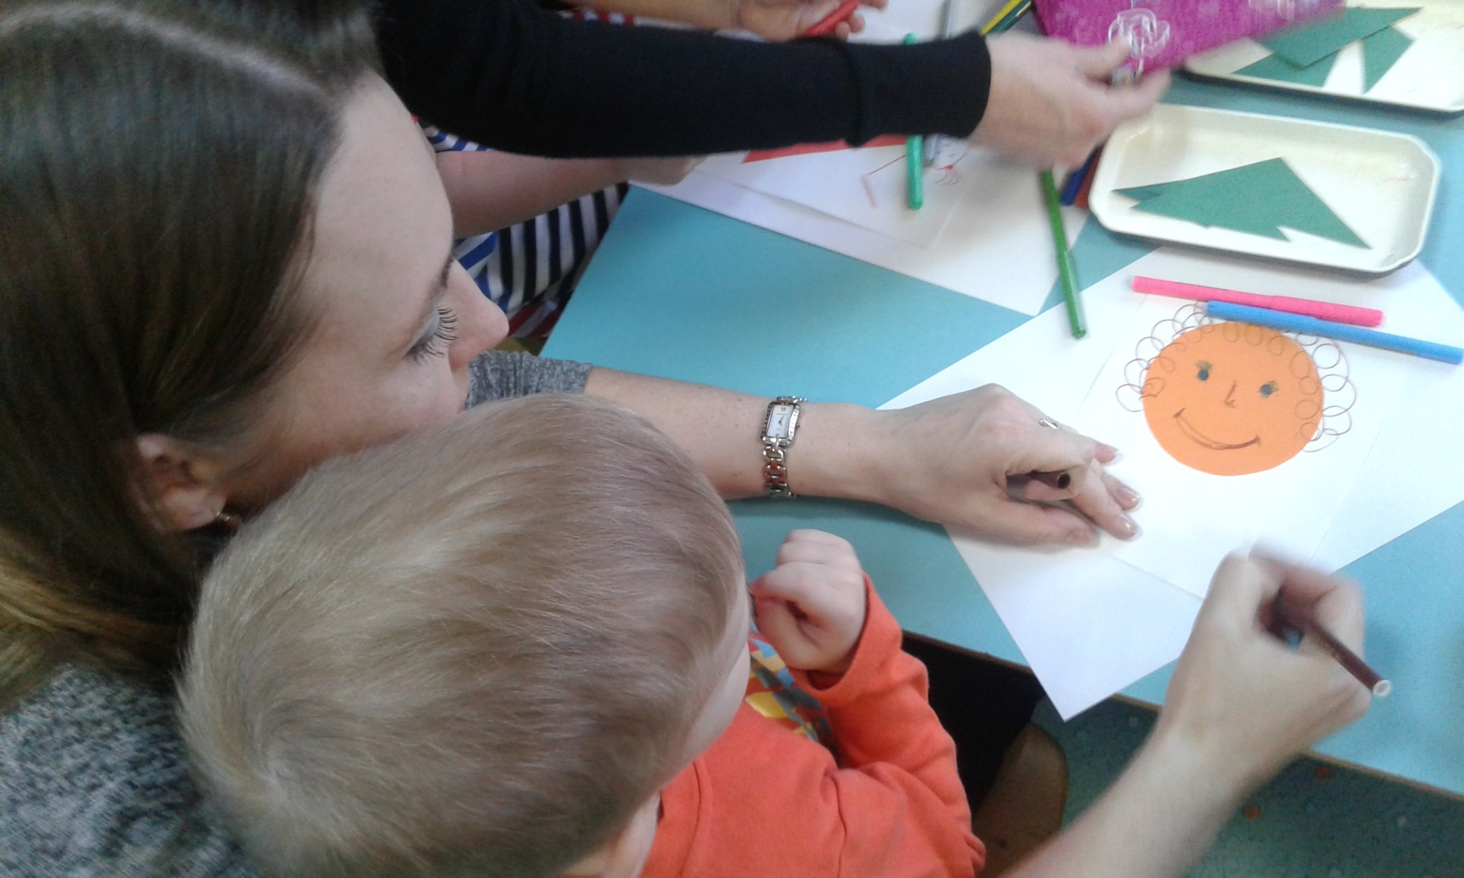

Slide 26
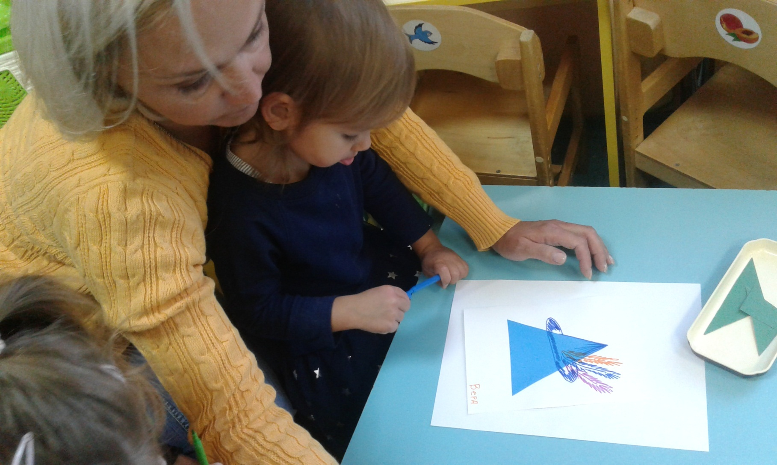

Slide 27
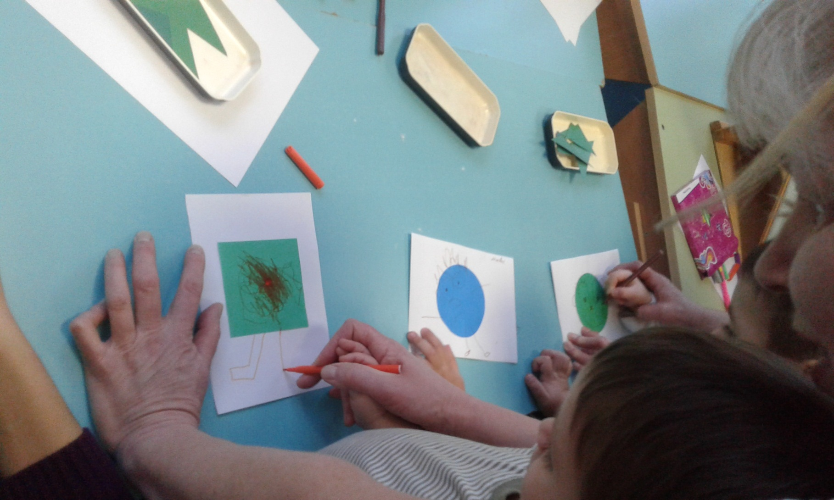

Slide 28
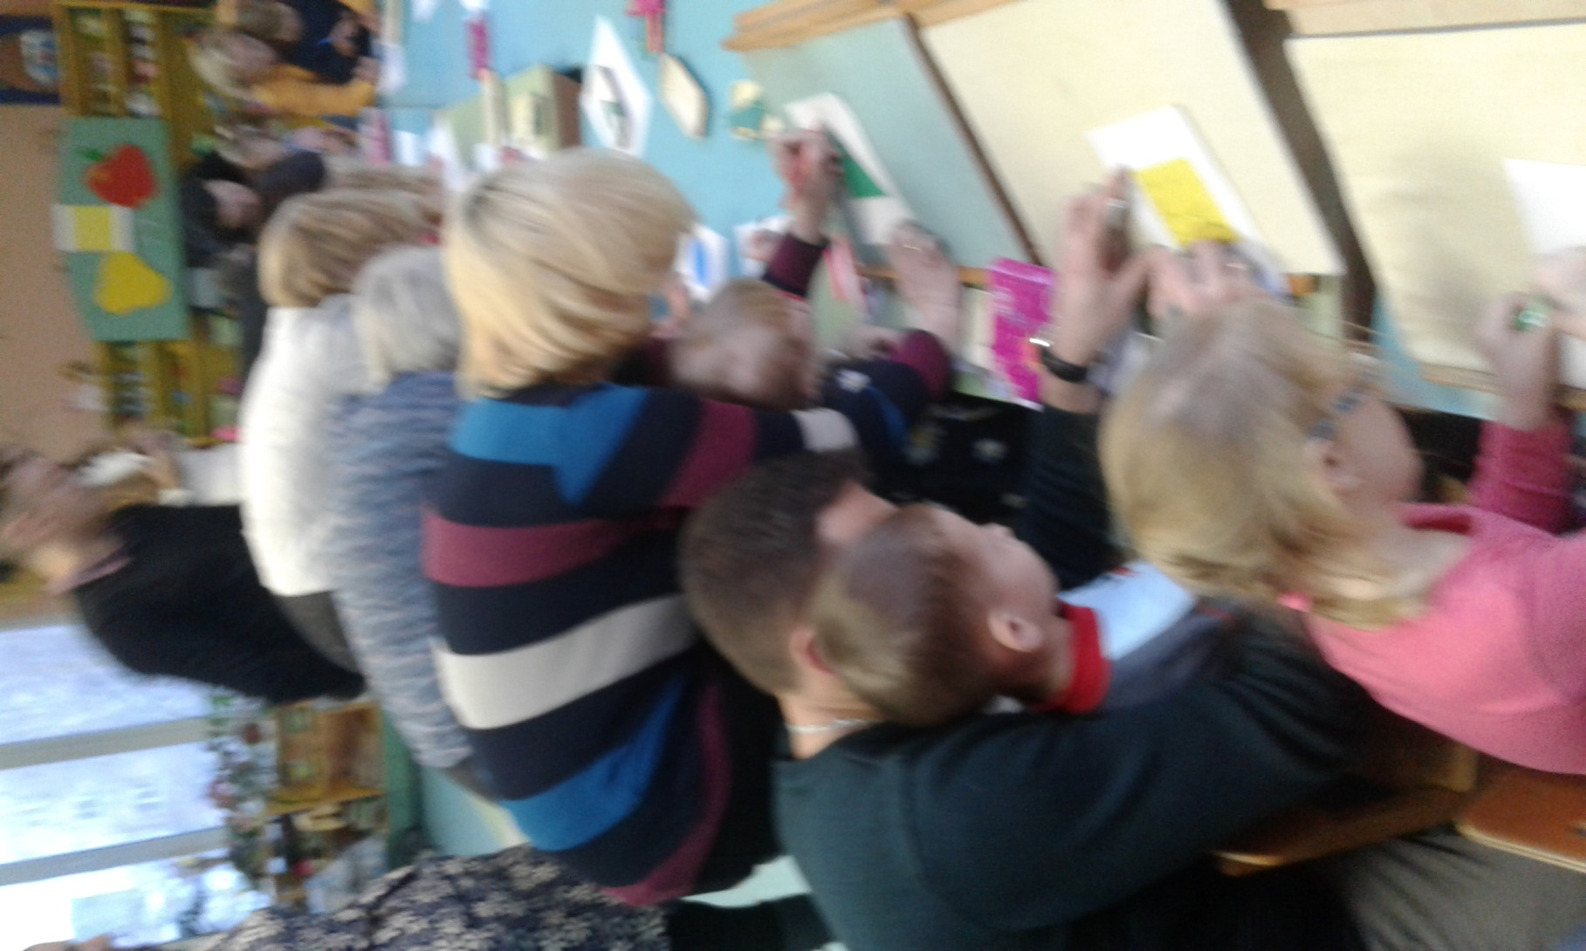

Slide 29
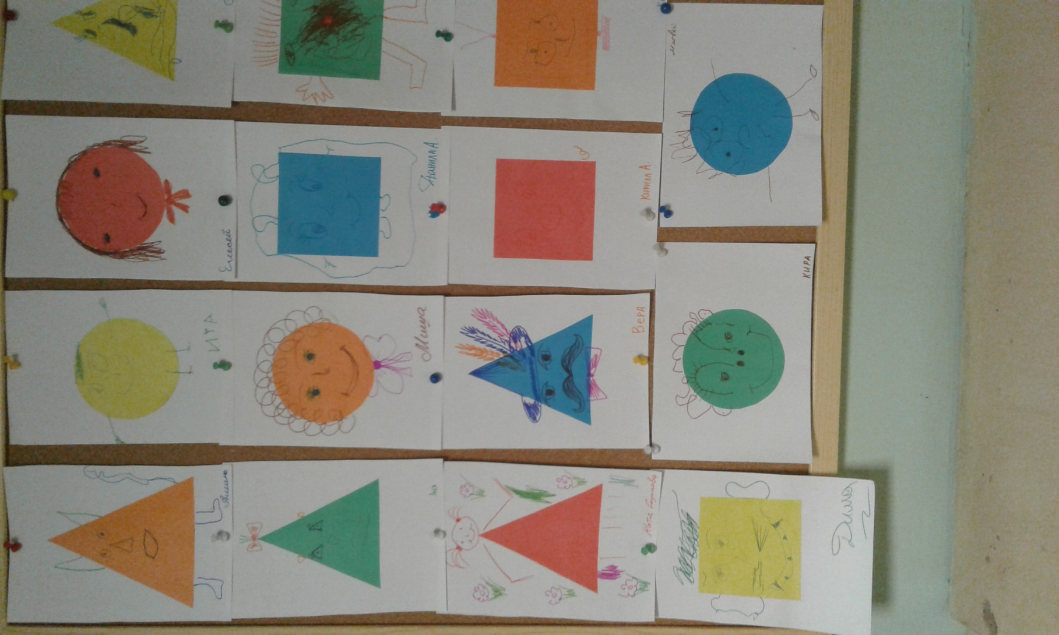
Итоговый продукт

